Slide 1
Dobrovolnictví v době covidu
konference Dobrovolnictví spojuje, 26. října 2021, Jihlava

Slide 2
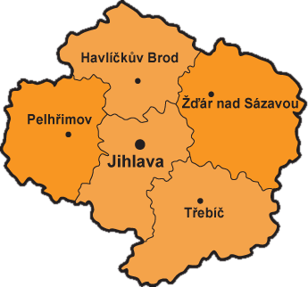
Analýza dat v době covidu
Zdroj dat:
Dobrovolnické centrum Pelhřimov
Dobrovolnické centrum Humpolec a Světlá n. Sázavou
Dobrovolnické centrum Havlíčkův Brod
a Chotěboř
Evidence dobrovolnických hodin,
počtu dobrovolníků
v jednotlivých přijímacích
organizacích
(ES Highlander 3)

Slide 3
Dobrovolnictví v období covidu v okresech Havlíčkův Brod a Pelhřimov
Dobrovolnictví v okrese Havl. Brod a Pelhřimov | Počet dobrovolníků |  | Počet dobrovolnických hodin |  | Počet přijímajících organizací
2019 | 378 | 100% | 12 188 | 100% | 36 | 100%
2020 | 293 | 78% | 15 891 | 130% | 37 | 103%

Slide 4
V kterých oblastech v běžné době dobrovolníci působí?
Sociální služby:
Domovy pro seniory: předčítání, povídání, procházky
Terénní a amb. služby – doprovod, povídání, „být přítelem“, volnočasové a propagační aktivity,
Nemocnice: předčítání, povídání, vánoční aktivity
Knihovny – donáška knih, pomoc při výběru knih a nahrávek
Programy pro děti – kroužky, besedy, tábory, soutěže
Ekologie – venčení psů v útulcích, výukové programy, čištění přírody

Slide 5
Oblasti působnosti dle dobrovolnických hodin
Oblast působnosti dobrovolníků | Počet hodin |  | Změna
 | 2019 | 2020
Sociální služby | 5825:00 | 5339:05 | 92%
Domovy pro seniory a pobytové služby | 2640:40 | 1082:20 | 41%
Ambulantní a terénní služby | 3184:20 | 4256:45 | 134%
Zdravotní služby - nemocnice | 584:55 | 2412:10 | 412%
Ekologie | 1365:00 | 1416:15 | 104%
Knihovny | 744:30 | 133:00 | 18%
Návazné služby děti | 3554:30 | 5927:45 | 167%
Návazné služby senioři | 80:00 | 20:00 | 25%
Veřejná sféra | 0:00 | 582:15 | 58200%
Vzdělávání a školy | 2676:15 | 20:30 | 1%

Slide 6
Činnosti dobrovolníků v době covidu
Šití roušek a ochranných obleků - koordinace distribuce materiálu, švadlen a svozu roušek
Distribuce roušek – sociálním a zdravotnickým zařízením, obcím a následně občanů, firmám – pekárny, supermarkety, základní školy
Nákupy seniorům, lidem se zdrav. postižením nebo jinak ohroženým v karanténě nebo v době nouzového stavu – potraviny, léky, pošta..
Pomoc starším lidem s registrací na očkování proti covidu
Zřizování krizových linek – call linky na zajištění nákupů, jídel či informací v době nouzového stavu

Slide 7
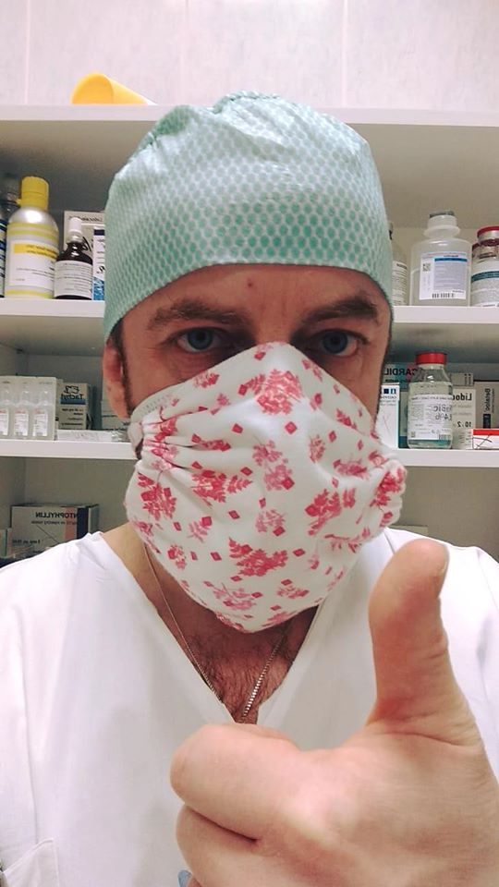
Doučování dětí a pomoc pedagogických pracovníků při volnočasových aktivitách v dětských
domovech
výpomoc zdravotnickému personálu v
nemocnicích – v covidových stanech,
studenti medicíny přímo na odděleních
výpomoc v pobytových sociálních
službách při nedostatku personálu –
desinfikování prostor a nábytku na pokojích
koncerty pod okny pro seniory

Slide 8
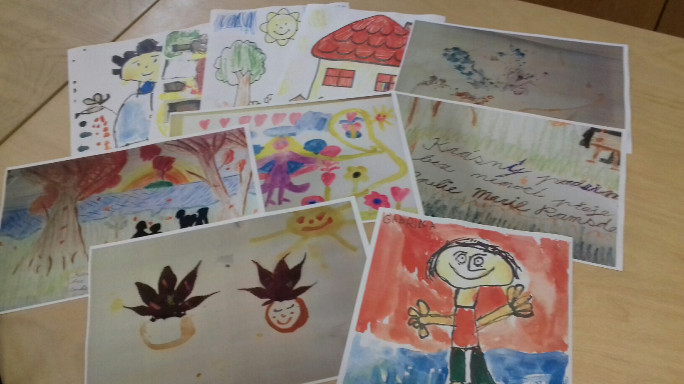
Další činnosti v době covidu mimo dobrovolnickou službu

Slide 9
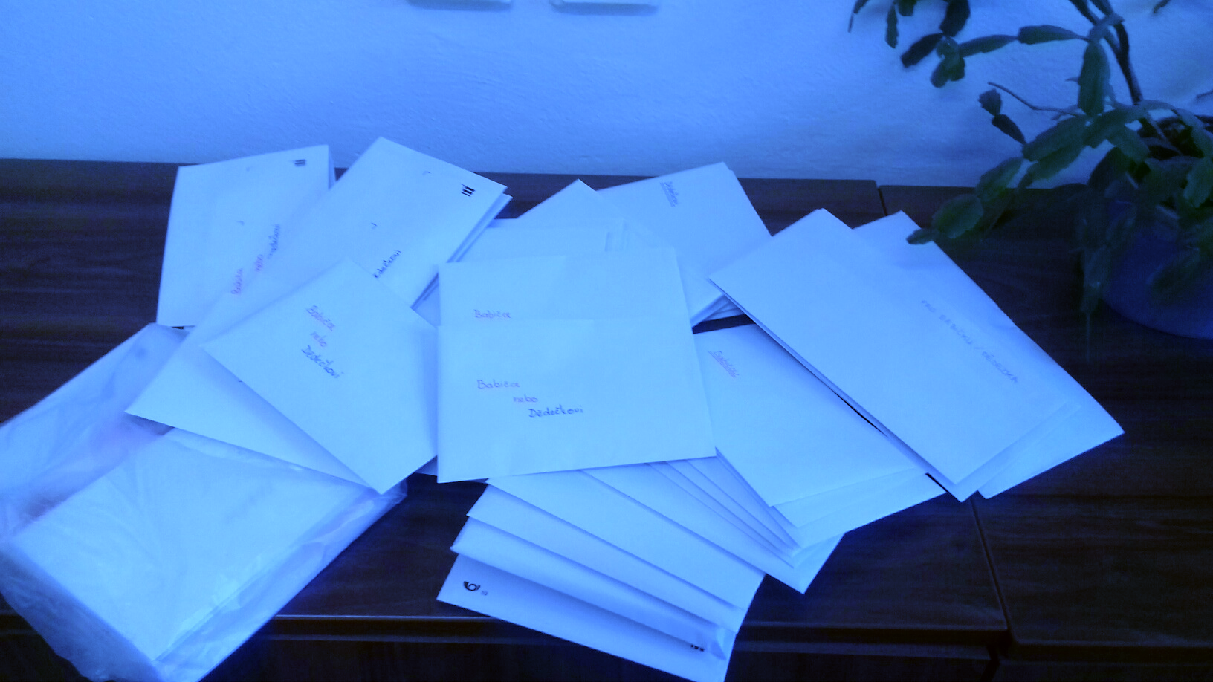
Rozvoz roušek po celé ČR – propojení s národní distribucí roušek – skladováno ve Vysočanských nemocnicích v Humpolci a následně rozvoz po celé ČR prostřednictvím motorkářského klubu – zapojení cca 500 motorkářů z ČR
psaní dopisů pro seniory od dětí ze základních škol, že na ně někdo myslí
malování obrázků pro seniory od dětí z mateřských škol pro radost seniorům

Slide 10
Význam dobrovolníků v krizových či náročných situacích regionu
Akceschopnost a rychlost
Možnost zapojit je v širokém spektru oblastí
Možnost zapojení velkého počtu dobrovolníků
Zapojení dobrovolníků je mnohem méně limitováno zákonnými úpravami než např. sociální služby
Menší finanční náklady na zapojení dobrovolníků než jiných složek a profesionálů
Možnost využití širokého spektra dobrovolnických center a již existující sítě
Napojení nových zájemců do sítě

Slide 11
A jak to vidí zájemci o dobrovolnictví z řad studentů…

Slide 13
Dobrovolnictví u lidí se zkušeností s duševním onemocněním
Dobrovolníci přirozeně navazují na profesionály v sociálních službách – propojení na běžný život a zapojení do komunity
Lidé se zkušeností přebírají roli dobrovolníka a pomáhají druhým
Počet dobr. hodin pro lidi s DN
Data pouze ze služeb FOKUS Vysočina
2019 | 2020
98 hodin | 263 hodin

Slide 14
Příběh dobrovolnice Lídy
Popsat co mi dává dobrovolnictví není úplně jednoduché. Jsou asi dvě slova, která mě v této souvislosti napadají. Prvním z nich je POMOC a tím druhým je BÝT UŽITEČNÁ. Myslím, že to je přesně to, co mě k dobrovolnictví přivedlo. Chtěla jsem a chci pomáhat a tím být třeba někomu užitečná, někomu trochu ulehčit život, někomu udělat radost, někomu zpříjemnit den, někoho nového poznat, pomoci tam, kde je to potřeba.

Slide 15
Ale dobrovolnictví není jen o dávání. Tím, že dávám, mám možnost i přijímat…radost, energii, příběhy, poznávat nové lidi, komunikovat. A to je na tom právě to krásné. Že každý z nás, z dobrovolníků, vkládá do dobrovolnictví kus sebe, kus toho svého „srdce“ a nabízí pomoc tomu, kdo jí momentálně potřebuje a ve chvíli, kdy se propojí to naše dávání s přijímáním od toho druhého, přijde pocit, kdy víte, že to, co děláte, má smysl.

Slide 16
Já sama jsem momentálně v pozici, kdy jsem dobrovolníkem a zároveň i klientem havlíčkobrodského Fokusu a současně využívám i já osobně služeb dobrovolnictví v podobě studia angličtiny. Jako klientovi Fokusu HB mi bylo pomoženo, možná i proto jsem tak moc zatoužila pomáhat i já, využít tu možnost, že najednou můžu, že mám sílu a že to jde. To je moc příjemný pocit. A ve chvíli, kdy jsem na základě mého studia VŠ potřebovala pomoc s angličtinou, jsem si uvědomila, že můžu vlastně oslovit dobrovolníky Fokusu HB, ústy naší koordinátorky Jany a zakusit tedy dobrovolnictví i z té druhé strany.

Slide 17
Potkala jsem se tam s mladou a velmi milou a hlavně moc šikovnou dobrovolnicí Kateřinou, která mi hodně pomáhá. A musím se přiznat, že se na tu naší společnou hodinu angličtiny, kterou máme většinou každý týden, vlastně vždycky těším. Přijde mi fajn, že je pořád dost mladých lidí, kteří se snaží pomáhat a být užiteční, jenom proto, že zkrátka chtějí a ví, že můžou a také, že je to potřeba a že to má smysl.
Tak tak nějak vidím dobrovolnictví já…sama za sebe.

Slide 19
Děkujeme za pozornost
Anna Šimonová, Jana Valová, dobrovolnice Lída
Anna.simonova@fokusvysocina.cz
Jana.valova@fokusvysocina.cz

